Slide 1



ANGULAR
1
Introducción
César Aguilera Sepúlveda
caguilsepulveda@gmail.com
Desarrollo FrontEnd con Angular – código 634529

Slide 2




¿Qué es Angular?
Angular es un framework de frontend basado en TypeScript
Es de código abierto (open source)
Es mantenido por Google
Permite crear aplicaciones de una sola página o SPA
Usa componentes Reutilizables
Competidores de Angular:
Desarrollo FrontEnd con Angular – código 634529

Slide 3
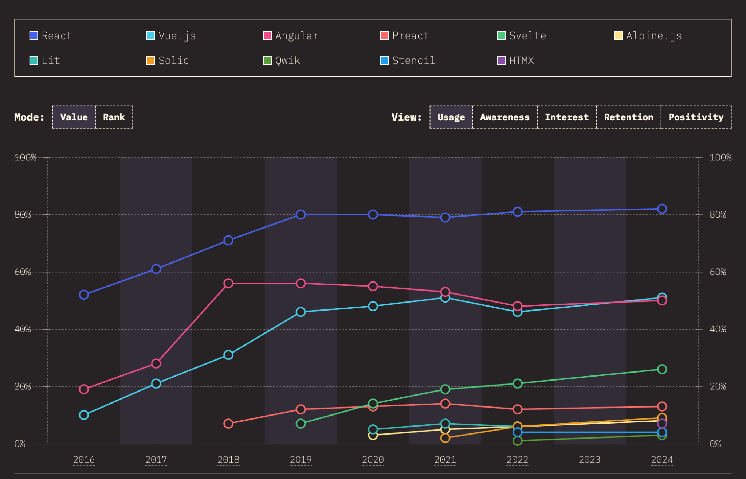
¿Cuál es la tendencia de uso de frameworks?
Tendencia de uso de los diferentes frameworks frontend a lo largo del tiempo
Fuente: State of Javascript
Desarrollo FrontEnd con Angular – código 634529
Notes:
React → 🏎️ flexible, rápido, muchas opciones
Angular → 🚛 estructurado, fuerte, para proyectos grandes
Vue → 🚗 simple, fácil de manejar

Slide 4
¿Hacia dónde va el Frontend?
Tendencias 2025–2026:
⚡ Más rendimiento
🧠 TypeScript por defecto
🧩 Componentes reutilizables
🔄 Reactividad más fina (signals, etc.)
🤖 Uso de IA en desarrollo
🌐 Mezcla frontend + backend (fullstack frameworks)
Desarrollo FrontEnd con Angular – código 634529
Notes:
React → 🏎️ flexible, rápido, muchas opciones
Angular → 🚛 estructurado, fuerte, para proyectos grandes
Vue → 🚗 simple, fácil de manejar

Slide 5
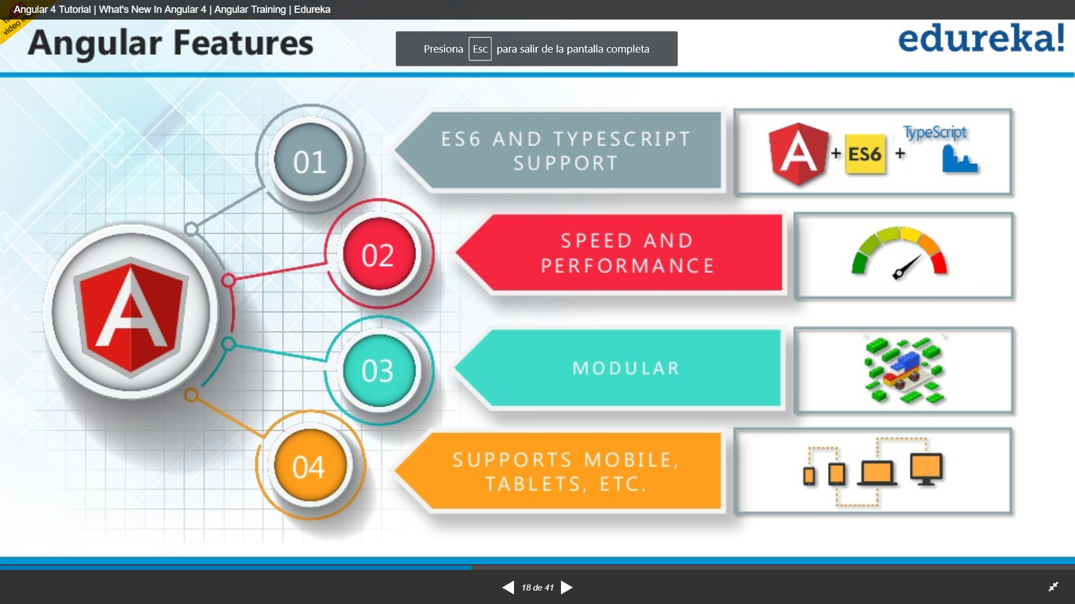

Características de Angular Moderno
1
TypeScript por Defecto
2
Rendimiento Reactivo (Signals)
3
Arquitectura Standalone
4
Optimización Multi-plataforma
Desarrollo FrontEnd con Angular – código 634529
Notes:
TypeScript Avanzado: Uso de decoradores modernos y tipado estricto para máxima seguridad.
Rendimiento Reactivo (Signals): Actualizaciones granulares del DOM sin sobrecarga de procesamiento. – velocidad y rendimiento
Arquitectura Standalone: Eliminación de la burocracia de los módulos para un desarrollo ágil y ligero.
Optimización Multi-plataforma: SSR nativo y carga progresiva para cualquier dispositivo.
“Angular no está pasado de moda… evolucionó hacia lo moderno”

Slide 6
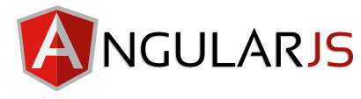

Versiones de Angular
Evolución predecible, transparente e incremental
Angular.js o Angular JS 1.x Octubre 2010
Angular 2 Septiembre 2016
Angular 3 se saltó.
Angular 13 Noviembre 2021
Angular 4 Marzo 2017
Angular 14 Junio 2022
Angular 5 Noviembre 2017
Angular 15 Noviembre 2022
Angular 6 Marzo 2018
Angular 16 Mayo 2023
Angular 7 Septiembre 2018
Angular 17 Noviembre 2023
Angular 8 Octubre 2019
Angular 18 Mayo 2024
Angular 9 Febrero 2020
Angular 19 Noviembre 2024
Angular 10 Junio 2020
Angular 20 Mayo 2025
Angular 11 Noviembre 2020
Angular 21 Noviembre 2025
Angular 12 Julio 2021
Desarrollo FrontEnd con Angular – código 634529
Notes:
AngularJS (2010) → antiguo
Angular 2 (2016) → nuevo inicio
Angular moderno → actualizaciones cada 6 meses
Angular 21 → versión actual

Slide 7
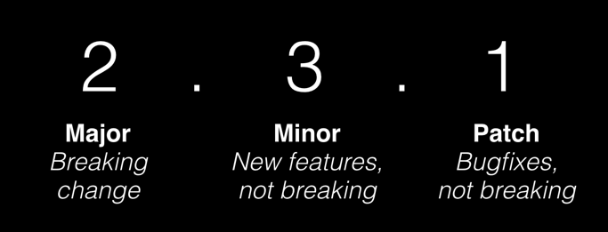
Versionamiento Semántico
Angular adoptó el sistema de versionamiento semántico llamado SEMVER junto con la versión 4.
SEMVER es un conjunto de reglas para proporcionar un significado claro y definido a las versiones de proyecto de software.
Se compone de 3 números, siguiendo la estructura X.Y.Z, donde:
X se denomina Major: indica cambios rupturistas
Y se denomina Minor: indica cambios compatibles con la versión anterior
Z se denomina Patch: indica resoluciones de bugs (compatibles)
Desarrollo FrontEnd con Angular – código 634529

Slide 8
Angular organiza la aplicación en componentes reutilizables
Cada componente es una parte de la interfaz
Cada componente se puede reutilizar
Los componentes se combinan para formar la aplicación
Todo gira en torno a componentes
Angular piensa en componentes
La unidad básica es el componente
Desarrollo FrontEnd con Angular – código 634529

Slide 9
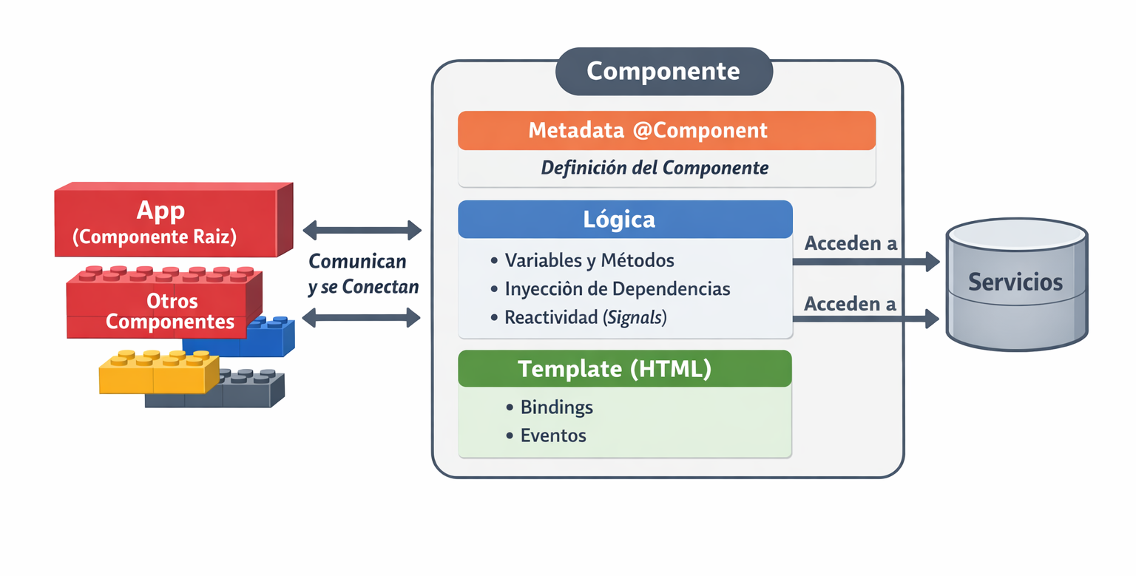
Arquitectura de Angular
Vista simplificada basada en componentes (Angular moderno)
Desarrollo FrontEnd con Angular – código 634529

Slide 10
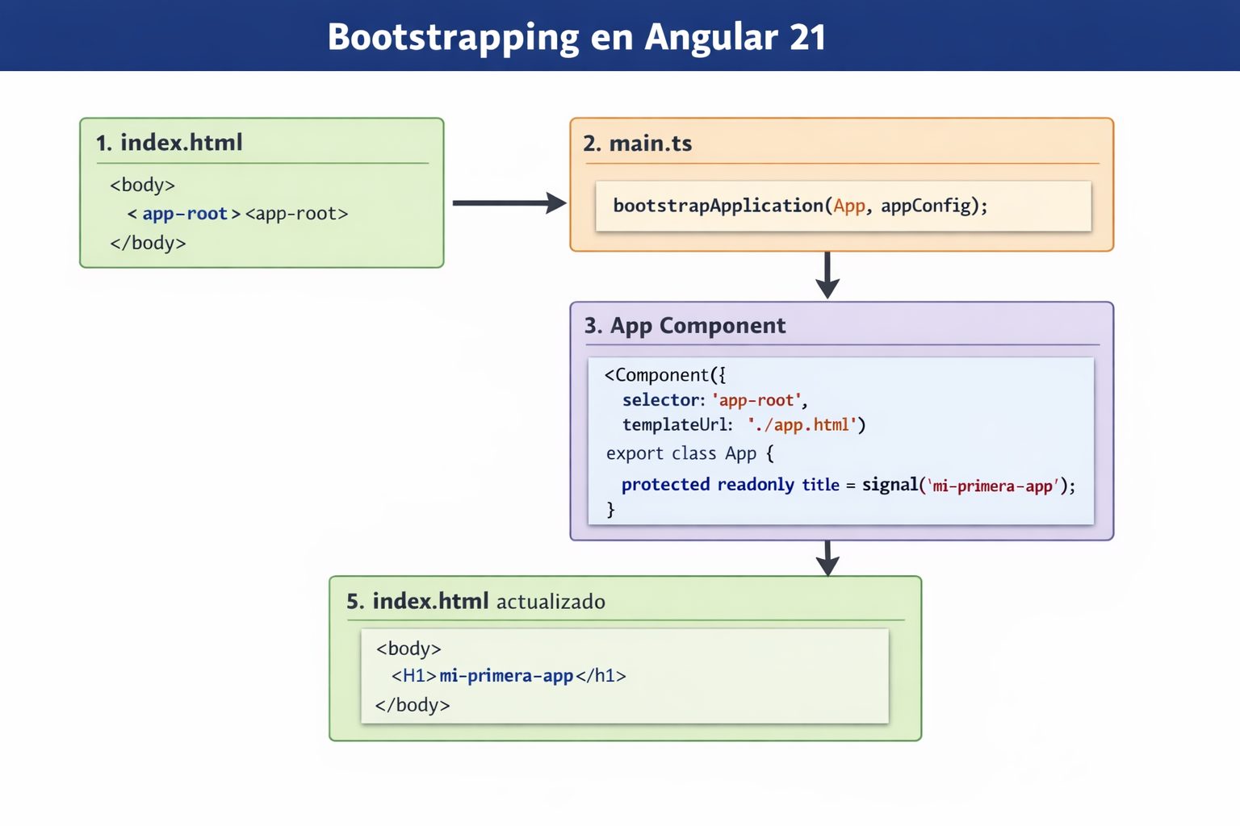
Bootstrapping de Angular 21
El bootstrapping es el proceso donde Angular inicia la aplicación.
Desarrollo FrontEnd con Angular – código 634529

Slide 11
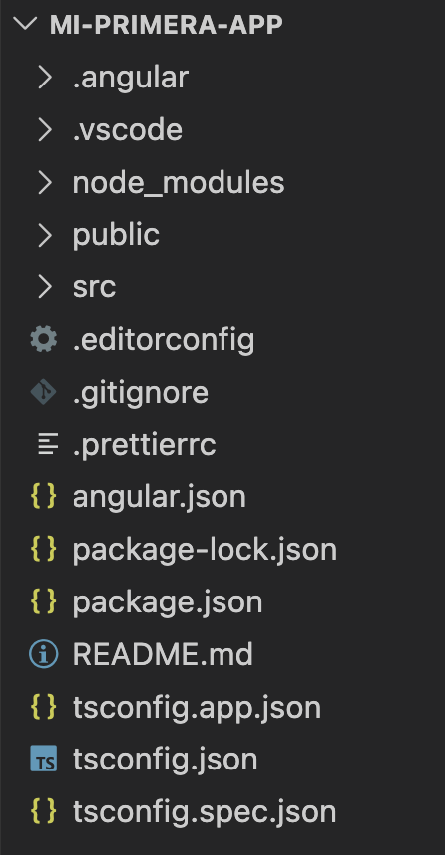
Estructura de un proyecto Angular
Todo proyecto Angular posee una estructura de directorios claramente identificable (según la versión). También llamado scaffolding
Utilizada para almacenar algún tipo de caché de la aplicación
Configuraciones del editor de código de Visual Studio Code
Contiene todos los paquetes y librerías de node usados en la aplicación (ref. package)
Contiene los recursos activos estáticos de la aplicación
Configuraciones recomendadas por Angular para el editor de código
Archivos que se quieren ignorar del repositorio de git
Configuraciones de estilo de código para formatear archivos
Configuraciones de Angular para modos de desarrollo, test o producción o construcción
Archivo utilizado para reconstruir nuestros módulos de node
En una aplicación node, son instrucciones de ejecución, configuraciones de la aplicación, sus dependencias de desarrollo y ejecución.
Archivo markdown que contiene generalidades del proyecto
Configuraciones de typescript corriendo en desarrollo
Configuraciones para el compilador de typescript
Configuraciones de typescript para modo testing
Desarrollo FrontEnd con Angular – código 634529

Slide 12
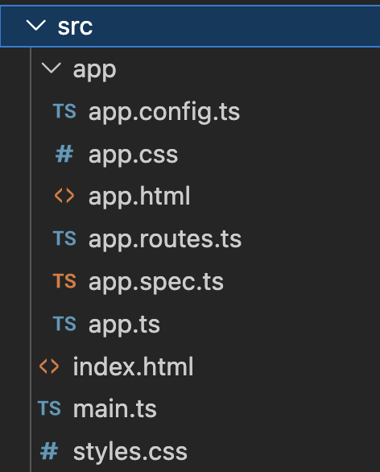
Estructura de un proyecto Angular
Estructura de archivos del directorio src (source):
Directorio del componente principal
Configuración de la app, aquí se registran los servicios globales
Estilos del componente
Estilos del componente
Define la navegación, o sea, qué componente se muestra según URL
Archivo para pruebas del componente
Lógica del componente
html donde se carga toda la aplicación y el componente principal
archivo que carga el componente inicial
hoja de estilos css general del proyecto
Notes:
app.ts → lógica del componente
app.html → vista
app.css → estilos
app.config.ts → configuración
app.routes.ts → navegación

